Slide 1
Classification de texte avec un LLM
L’usage d’un LLM pour classifier du texte est-il pertinent

Slide 2
Sommaire
1. Plan prévisionnel
2. Classification avec BERT + Réseau de neurones
3. Classification avec Mistral 7b
4. Conclusion

Slide 3
Les données
- Liste des articles du site d’e-commerce
- Sept catégories de produits

Slide 4
Le modèle de référence
BERT
Modèle pré-entraîné (bert-uncase)

Slide 5
Le modèle de remplacement
Mistral 7B
LLM avec 7 milliards de paramètres
Usage en local avec Ollama

Slide 6
Sources
Zero-shot Topical Text Classification with LLMs - an Experimental Study (Gretz et al., Findings 2023)
Pushing the limit of LLMs for text classification (Zhang et al., 2025)
LLMs classification performance is overclaimed (Xu et al., 2024)

Slide 7
Classification avec BERT
Transformation du texte en embedding avec BERT
Ajout d’un modèle de réseau de neurone profond

Slide 8
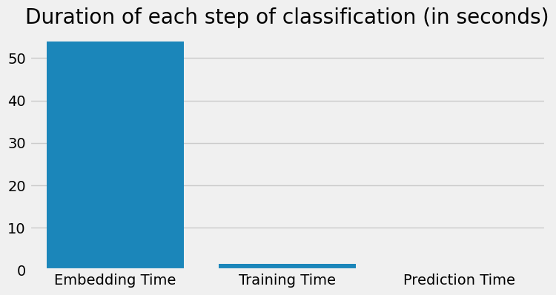
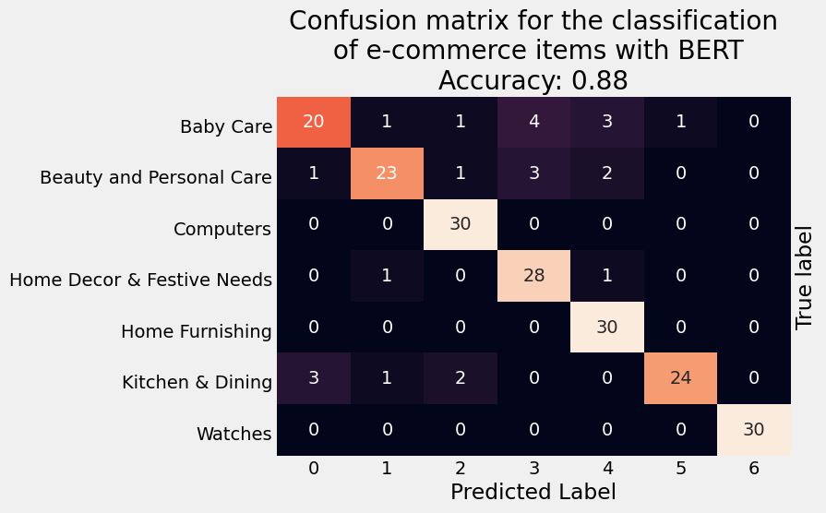
Classification avec BERT - Résultats

Slide 9
Classification avec Mistral 7B
Usage de mistral 7B en local avec Ollama
Modèles ZeroShot et FewShot pour la classification

Slide 10
Classification avec Mistral 7B – Résultats
Accuracy plus faible du modèle 0,73
Temps total de prédiction 12 fois plus long en local (10 minutes et 43 secondes)

Slide 11
Synthèse des résultats

Slide 12
Conclusion
Pour la classification de texte, les modèles d’embeddings traditionnels restent souvent plus performant qu’un LLM utilisé en local

Slide 13
Evolutions possibles
Pour améliorer les résultats, il est possible d’utiliser des modèles plus récents
Connexion directe à l’API plutôt qu’un usage local pour accélérer le processus (augmentation du coût)
Possibilité d’utiliser BitNet pour faire tourner des modèles en local sans GPU

